Slide 1



PHÁT TRIỂN NGÔN NGỮ NBPB: Hình tròn Đối tượng: 24-36 tháng
ỦY BAN NHÂN DÂN QUẬN LONG BIÊN TRƯỜNG MẦM NON BAN MAI XANH

Slide 2




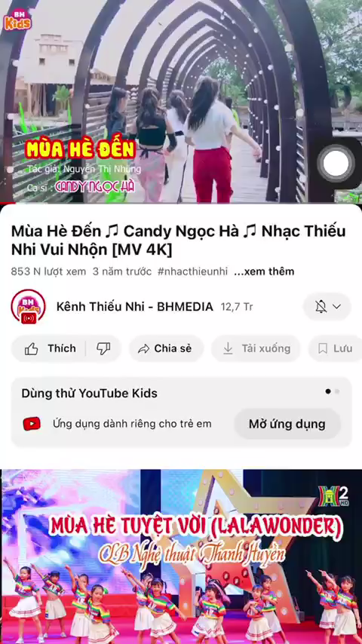
Cô và trẻ đọc bài thơ: Cái Bát
Hoạt động gây hứng thú:
Cô và trẻ chơi trò chơi “Bóng tròn to” dẫn dắt trẻ vào các đồ dùng có hình học

Slide 3

Nhận biết hình tròn

Slide 4
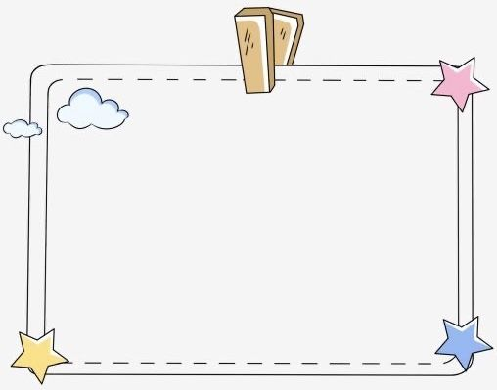
Hình tròn

Slide 5
Màu đỏ

Slide 6
Cô chốt lại đặc điểm của hình tròn không có cạnh và lăn được.

Slide 7
Nhận biết hình vuông

Slide 8
Hình vuông

Slide 9
Màu xanh

Slide 10
Cô chốt lại đặc điểm của hình vuông có cạnh và không lăn được.

Slide 11

Trò chơi 1: “Ai nhanh mắt”

Slide 12
Trò chơi 2: “Tìm nhà”
TC2 “Tìm nhà”Cho trẻ chọn hình tròn, hình vuông và tìm về đúng ngôi nhà có ô của giống hình của mình

Slide 13

Kết thúc
Cô nhận xét giờ học và chuyển
hoạt động

